Slide 1
Проектная задача «Животный мир Челябинской области»
У4У.рф

Slide 2
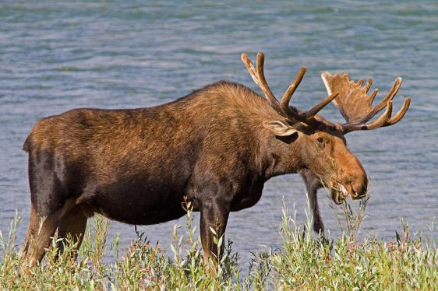
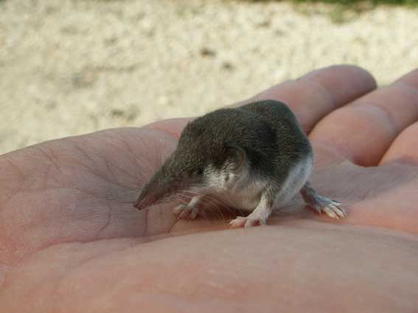

Slide 3
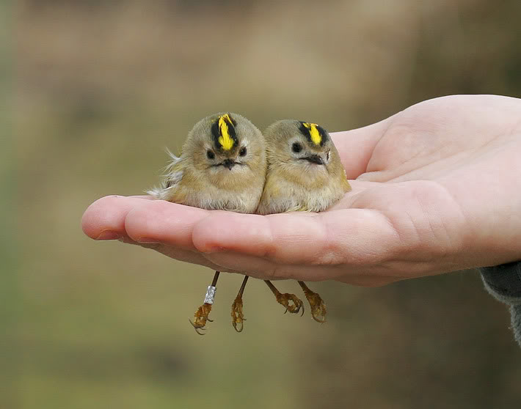
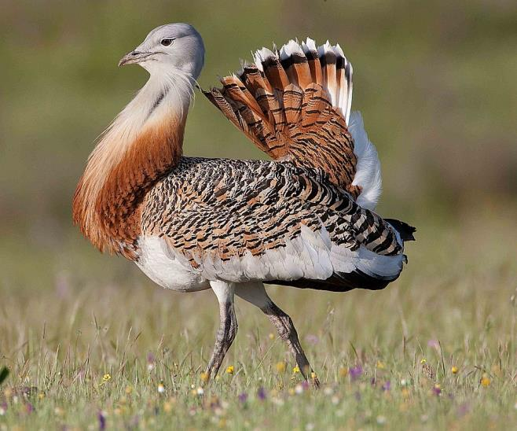
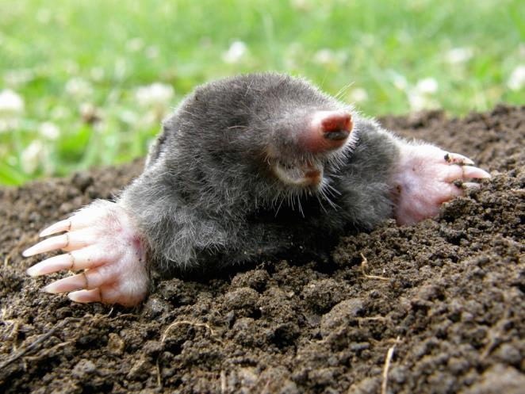

Slide 4
Фауна (животный мир) Челябинской области
Млекопитающие
Птицы
Пресмыкающиеся
Земноводные
Рыбы
Насекомые
Моллюски

Slide 5
Памятка для работы в группе
Выберите лидера группы.
Распределите между собой фрагменты текстов (от1 до 5).
Прочитайте инструкцию (содержание заданий).
При необходимости уточните задание, задав вопрос учителю.
Пройдите за свой компьютер.
Выполните работу согласно инструкции.
Соедините все слайды в одну презентацию на головном компьютере.
Перенесите свой отрывок в общую презентацию.
Оцените свою работу.

Slide 6
Инструкция по созданию презентации
Задание 1.
Создай на рабочем столе папку, присвой ей имя: свою фамилию и имя (Например: Иванов Иван). Открой папку. Создай в ней документ «Презентация Microsoft Office PowerPoint». Присвой созданному документу имя: «Животные». Открой папку своей группы. В папке группы открой папку «Задания». Открой документ MicrosoftWord под своим номером. Прочитай задание.

Slide 7
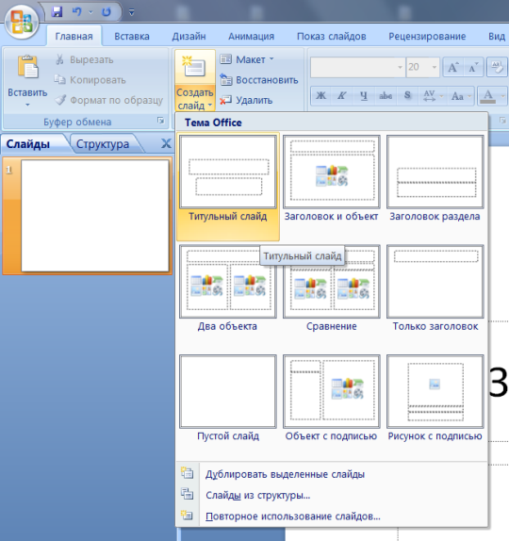
Инструкция по созданию презентации
Задание 2.
Открой на рабочем столе созданный тобою документ «Презентация Microsoft Office PowerPoint», выбери из макетов слайда «Титульный лист». Введи в поле «Заголовок слайда» с заглавной буквы название вида животных (млекопитающие, птицы, пресмыкающиеся, земноводные, рыбы, насекомые или моллюски). Введи в поле «Подзаголовок слайда» название отряда (если есть в задании), название семейства (если есть в задании). Например: Отряд грызунов, Семейство беличьих.

Slide 8
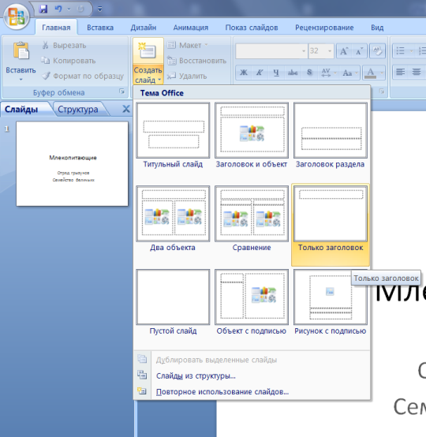
Инструкция по созданию презентации
Задание 3.
Создай пять слайдов. Для этого наведи курсор мыши во вкладке
«Главная», нажми на команду «Создать слайд». Выбери команду
«Только заголовок». Повтори ещё 4 раза.

Slide 9
Инструкция по созданию презентации
Задание 4.
Выйди в Интернет-ресурс. Для этого открой в папке твоей группы
документ MicrosoftWord «Ссылка». Наведи курсор мыши на ссылку,
нажми на клавиатуре клавишу CTRL и щёлкни по ссылке левой
клавишей мыши. Найди в открывшемся Интернет-ресурсе название
нужного тебе вида животных, в списке выбери отряд (если есть в
задании), семейство (если есть в задании). Выбери пять животных.

Slide 10
Инструкция по созданию презентации
Задание 5.
Нажми на выбранное животное (откроется описание этого животного).
Скопируй изображение животного. Вставь изображение в слайд №2.
Увеличь (или уменьши) формат изображения. Для этого выдели
изображение, наведи курсор мыши на угол картинки и растяни (или
сожми) изображение. Выровняй изображение по центру слайда. В поле
«Заголовок слайда» набери название животного в соответствии с
указанным в Интернет-ресурсе.

Slide 11
Инструкция по созданию слайда
Задание 6.
Вернись на предыдущую страницу Интернет-ресурса. Повтори
описанные в задании 5 действия ещё для четырёх животных (слайды 3, 4,
5, 6).

Slide 12
Инструкция по созданию слайда
Задание 6.
Сохрани презентацию. Закрой папку. Перенеси свою папку на флэш-карту, с помощью которой перенеси документ на головной компьютер в документ Microsoft Office PowerPoint группы.

Slide 13
Оценочный лист для самооценки работы группы
Оцени себя и работу своей группы (поставь знак +).
Работа в группе | Выполнение плана работы | Отношения между участниками | Результат работы | Мой вклад
Все участники работали активно. | Всю намеченную работу выполнили. | Работали дружно, сплочённо, не ссорились. | Результат нравится. | Я сделал(а) очень много, без меня работа бы не получилась.
Одни работали больше, другие меньше. | Некоторые части плана не выполнили. | Спорили, но не ссорились. | Результат нравится, но можно было сделать лучше. | Я принял участие в работе, но мог бы сделать больше.
Большую часть работы сделал один человек. | Большую часть плана не выполнили. | Много спорили, не могли договориться. | Результат работы не нравится, я бы сделал по-другому. | Почти всю работу сделали без моего участия.

